Slide 1
 | No Shielding | With Shielding (0 depth)
No B field | 602 | 585*
5 Gauss | T: 600 A: 569 | T: 588 A: 570
10 Gauss | T: 601 A: 443 | T: 590 A: 481
15 Gauss | T: 579 A: 296 | T: 591 A: 364
20 Gauss | T: 567 A: 228 | T: 585 A: 238

Slide 2
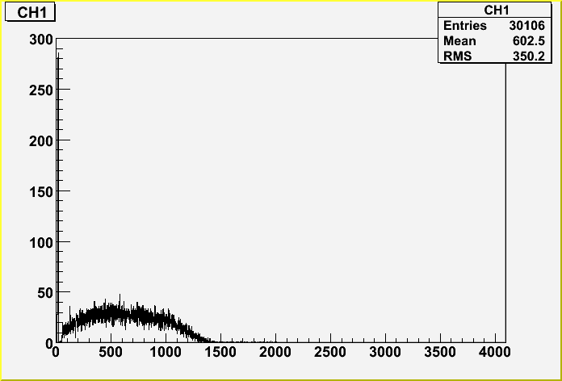
No B, before

Slide 3

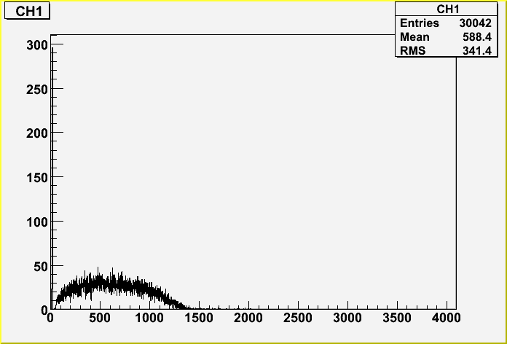
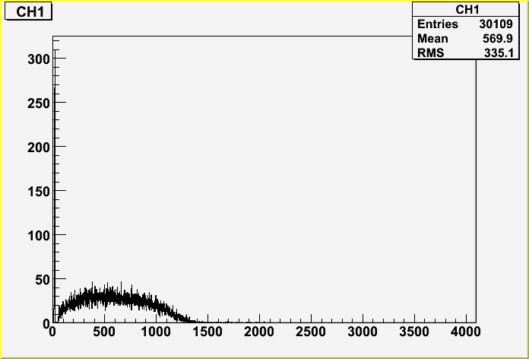

5 gauss, T
5 gauss, A

Slide 4


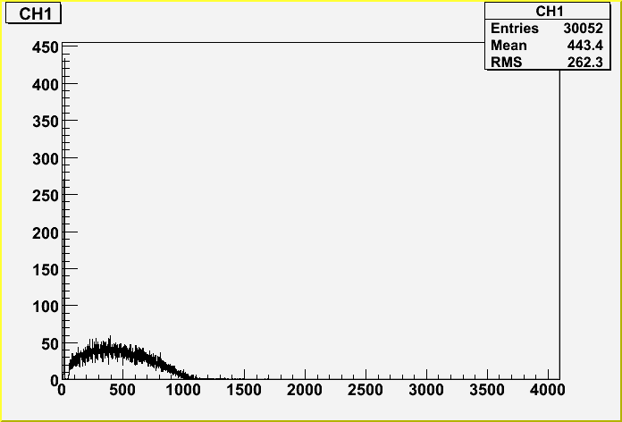
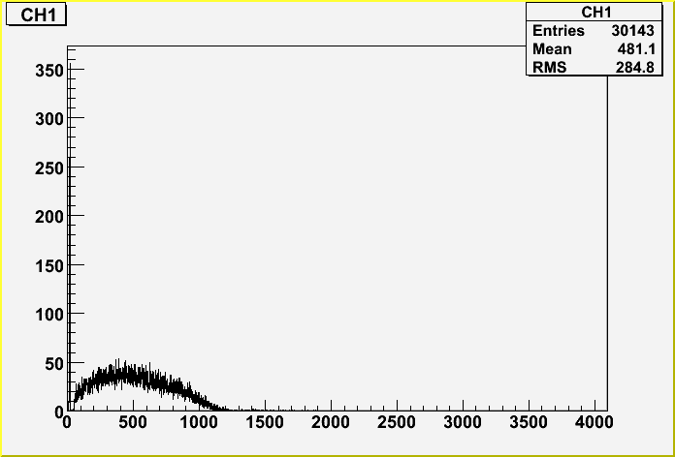
10 gauss, T
10 gauss, A

Slide 5

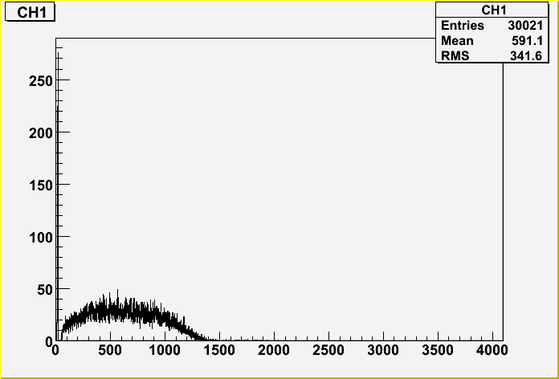
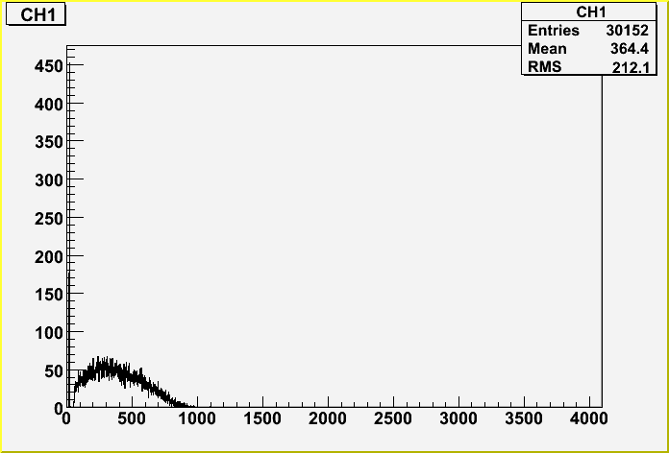
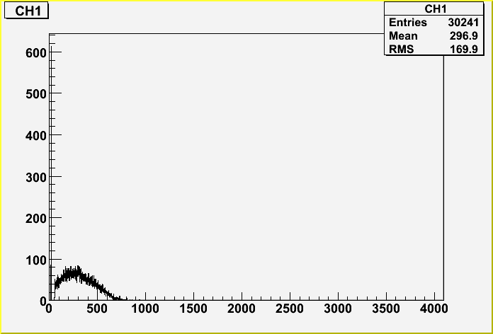
15 gauss, T
15 gauss, A

Slide 6
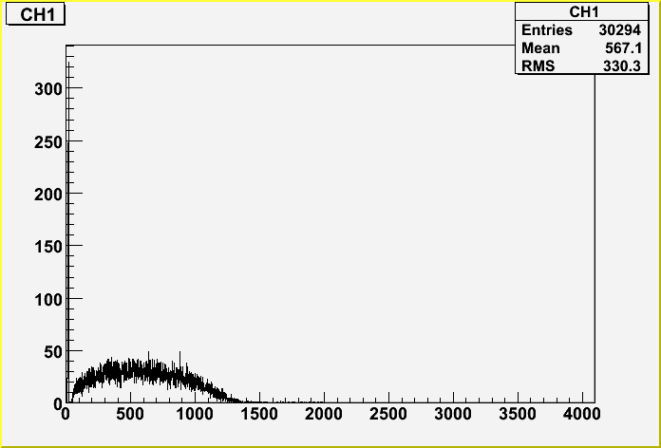

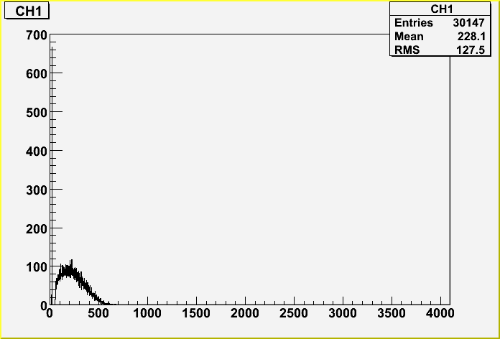

20 gauss, T
20 gauss, A

